Slide 1
Pertemuan 4 Ruslan Ramli
Redaksi vs Bisnis

Slide 2
Konvergensi……
Media baru adalah konvergensi antara teknologi komunikasi digital yang terkomputerisasi serta terhubung ke jaringan.

Slide 3
Arah Berita, Kebijakan Redaksi & Perkembangan Teknologi

Slide 4
Penetrasi online

Slide 5
Redaksi
Rukun berita adalah nilai berita (proximity, magnitude, urgensi, prominance, penting, menarik…………)
Rukun berita + nilai berita

Slide 6
Prinsip berita
Bad news
is
the best news
Good news
is
the best news

Slide 7
Pemilu 2019

Slide 8
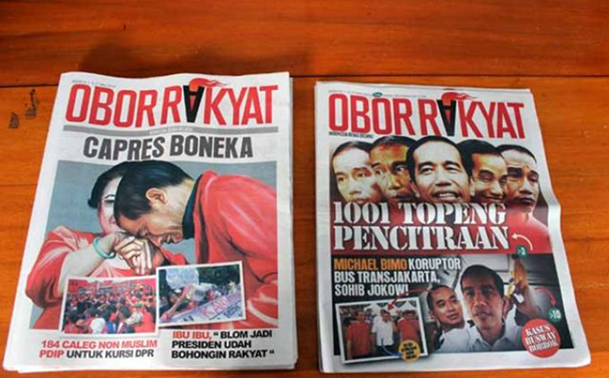
Pemilu 2014

Slide 9
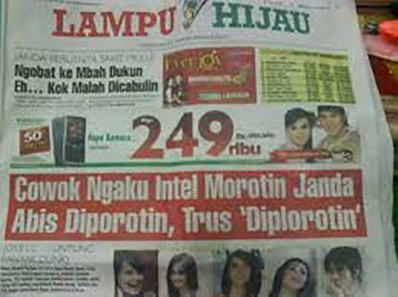
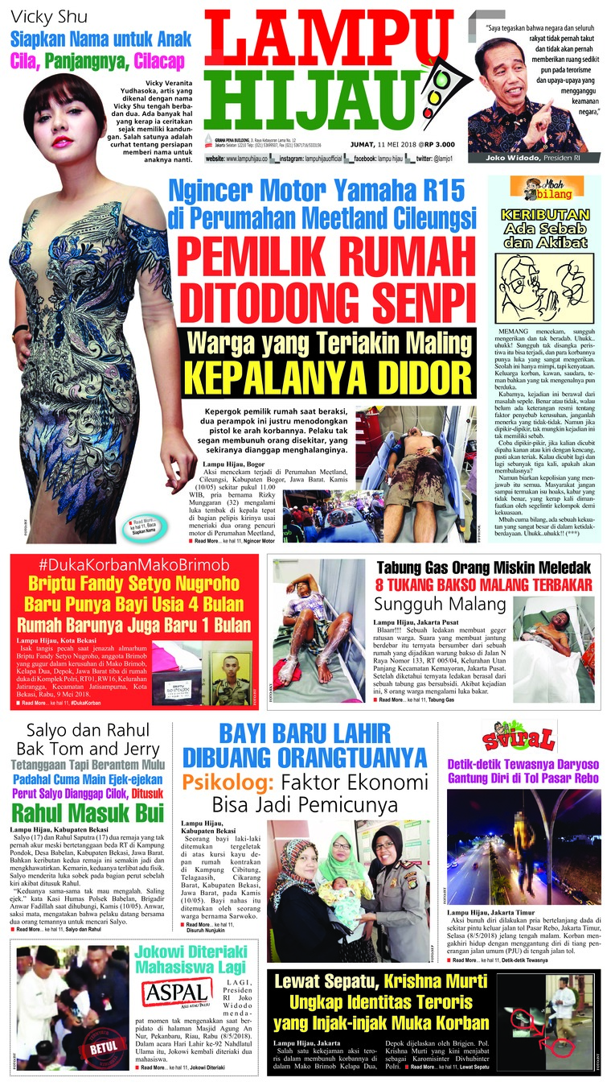
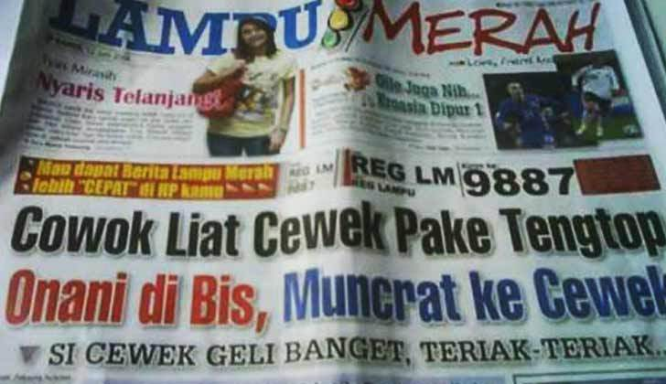

Slide 10
RATING VS AKURASI
Dulu
berita dibuat untuk dibaca
To inform
Oplah, penjualan
Kini
berita dibuat untuk diklik
To click
Traffic, pageview,
UU 19/2016 Informasi, Transaksi Elektronik
Pasal krusial 27,28, 29
Pencemaran nama baik, Penodaan agama, Ancaman online

Slide 11
Koran….

Slide 12
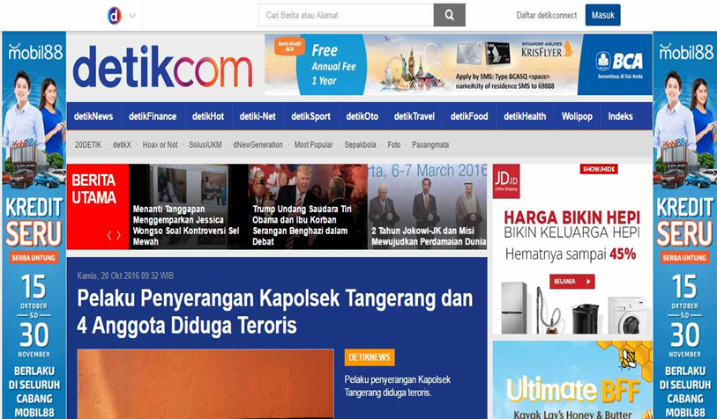
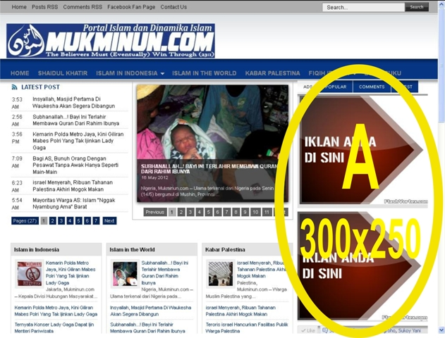
Portal….

Slide 13
BELANJA IKLAN ONLINE (Media online; pembaca, laba, dan etika oleh Heru Margianto dan Eep Syaifullah 2013)
ASIA PASIFIK
2014 : USD 26,1 M = RP 350 T
INDONESIA
2012 : RP 1 T
2009 : RP 220 M
2006 : RP 66 M

Slide 14
Perbandingan
Detik.com (No 1 Alexa)
Biaya operasional dengan 200 reporter = Rp5-6 M, biaya pendapatan Rp9-10 M
Darimana sumber iklan?
Iklan banner
Partnership program marketing
Ring back tone

Slide 15
Kompas.com (No 2 Aexa)
Reborn 2008, sudah untung sejak 2009, sebanyak 82% dari iklan dan 12% dari commerce dan mobile
Okezone.com
Dirilis 2007, biaya ops Rp850 juta/bulan dengn penghasilan Rp2 M

Slide 16
Kontribusi
IKLAN
KORAN
PROMOSI

Slide 17
Prinsip take and give
Redaksi punya, otonomi namun kompromi dengan kepentingan

Slide 18
Trend koran
Bisnis, turun
2016 = 78
2015 = 86
2014 = 95
2013 = >104
2017……
Pemasaran, turun
2016 = 24.000
2015 = 25.000
2014 = 26.000
2017……

Slide 20
Benteng redaksi harus kokoh…

Slide 21
Manufacturing Consent: The Political Economy of the Mass Media (Noam Chomski)

Slide 22
Sampai ketemu pertemuan berikut

